Slide 1

Číslo projektu | CZ.1.07/ 1.5.00/34.0673
Název školy | SOU a ZŠ Planá, Kostelní 129, Planá
Vzdělávací oblast | Sociální vztahy a dovednosti
Předmět | Zdravotnická psychologie
Tematický okruh | Mentální hygiena
Název materiálu | Adaptace
Číslo materiálu | VY_32_INOVACE_6.B_ZPSY_09(20)
Autor | Andrea Ječmenová
Datum tvorby | 01.09.2012
Všechna neocitovaná díla jsou dílem autora.

Slide 2
Anotace
Prezentace Microsoft PowerPoint studentům přibližuje mentální hygienu a druhy náročných životních situací.
Prezentace je určena jako podpůrný materiál k výkladu učitele, lze použít i k opakování učiva.
Cílem prezentace je studentům vštípit důležitost zachování duševního zdraví v celém životě člověka, jak řešit náročné životní situace a co patří do správného životního stylu.

Slide 3
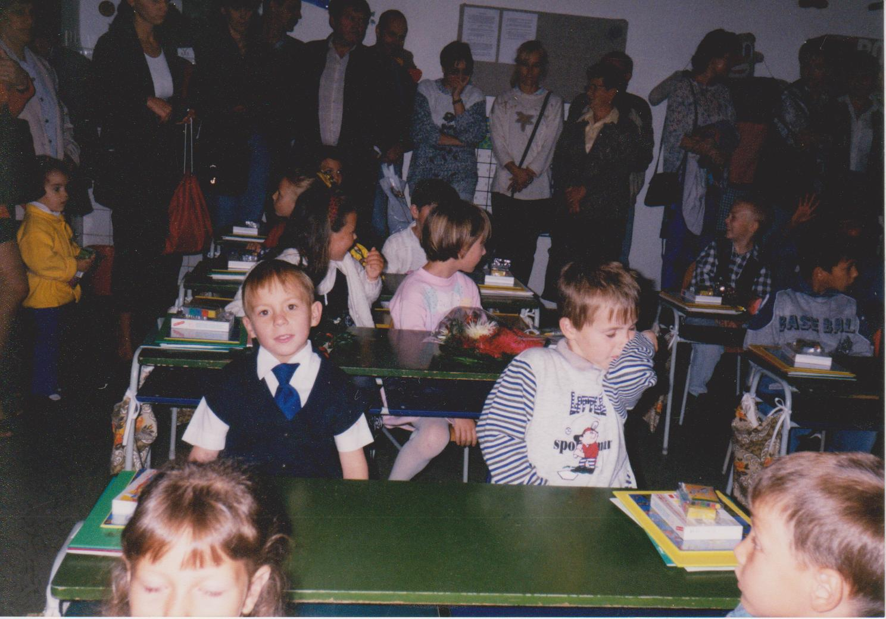
Adaptace
Andrea Ječmenová 2012

Slide 4
Proces, v němž se osobnost přizpůsobuje měnícím se podmínkám vnějšího prostředí i svého vnitřního, subjektivního světa. Správná adaptace je jedním ze základních projevů duševního zdraví, zatímco nesprávná adaptace, maladaptace, bývá příznakem neúplného duševního zdraví.

Slide 5
Znaky správné adaptace
převaha aktivních způsobů adaptace, snadné přizpůsobení se změnám
vysoká míra sebeovládání, umět jednat asertivně
pružnost
realistické uvažování
správná spolupráce s druhými

Slide 6
Znaky nesprávné formy adaptace – maladaptace
převaha pasivních forem přizpůsobení, není vyvíjena aktivita
regres – návrat k nižším vývojovým fázím v chování
rigidita – strnulost
nerealistické vidění světa i sebe
soupeření v sociálním prostředí
negativní emoce – úzkost, strach, pocity méněcennosti, egocentrismus, sebeobviňování.

Slide 7
Obecné předpoklady duševní rovnováhy
soulad životních rolí člověka s jeho osobnostním vybavením
bohatý rejstřík pozitivních hodnot
převažující pocit spokojenosti
adekvátní sebepojetí

Slide 8
Kontrolní otázky a cvičení
Co znamená adaptace a maladaptace v souvislosti s duševním zdravím.
Vyjmenujte znaky správné adaptace.
Vyjmenujte znaky nesprávné adaptace.
Jaké, jsou obecné předpoklady duševní rovnováhy.
Úkol
Vyhledejte, jaké životní etapy kladou na člověka zvýšenou míru adaptace.
Pracujte s internetovými zdroji.
Písemně zpracujte.

Slide 9
Použité zdroje
Kapitoly z psychologie pro zdravotnické pracovníky
Mgr. Ivanka Bartošíková , Mgr. Vladimír Jičinský,
Ph.Dr. Marta Jobánková, Ph.Dr. Jarmila Kvapilová
ISBN 80-7013-288-4, Vydal- IDV PZ 2000 Brno
Psychologie a Pedagogika II pro SZŠ
Ph.Dr. Věra Čechová , Ph.Dr. Alena Mellanova,Csc.
Mgr. Hana Kučerová
ISBN 80-7333-028-8, Informatorium Praha 2004
Fotografie: Fotoarchiv autorky

